Slide 1
Паттерн Adapter

Slide 2
Название и классификация паттерна
Адаптер - паттерн, структурирующий классы и объекты
Назначение
Преобразует интерфейс одного класса в интерфейс другого, который ожидают клиенты. Адаптер обеспечивает совместную работу классов с несовместимыми интерфейсами, которая без него была бы невозможна.
Известен также под именем
Wrapper (обертка)

Slide 3
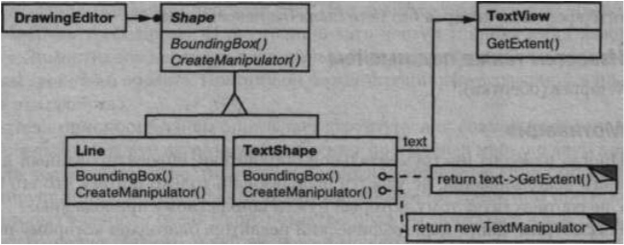
Мотивация

Slide 4
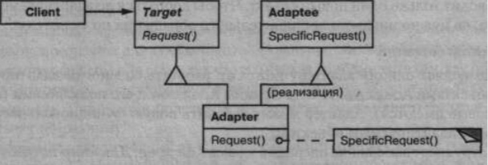
Структура

Slide 5
Применимость
Применяйте паттерн адаптер, когда:
хотите использовать существующий класс, но его интерфейс не соответствует вашим потребностям
собираетесь создать повторно используемый класс, который должен взаимодействовать с заранее неизвестными или не связанными с ним классами, имеющими несовместимые интерфейсы

Slide 6
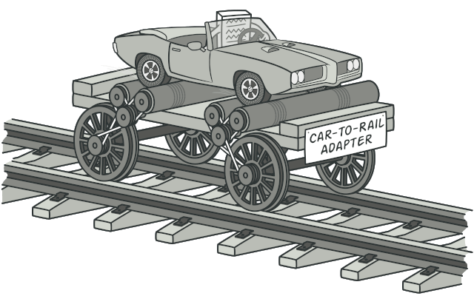

Slide 7
